Slide 1
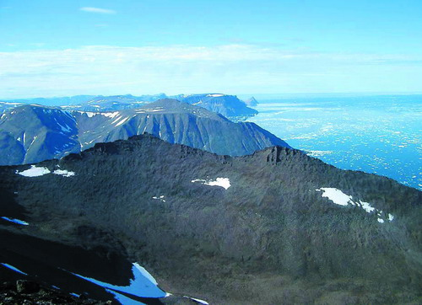
University Physics
Xi’an Jiaotong University
Chenwei Jiang
06 / 01 / 2023

Slide 2
要点回顾
含磁介质的磁高斯定理
含磁介质的安培环路定理
运用含磁介质的安培环路定律求解磁感应强度的基本步骤：
１、首先分析磁场分布的对称性或均匀性（面对称、轴对称）；
２、选择一个合适的积分回路，或者使某一段积分线上 H 为常数，或使某一段积分线路上 H 处处与dl 垂直；
3、先由 求H ，再由 求B。
4、若需要求束缚电流，采用普通安培环路定理，
以及步骤(3)中求出的B，联合求出束缚电流。

Slide 3
例1
一无限长载流直导线半径为R₁，通电流I，其外部包围一层半径为R₂、相对磁导率为μ_{r} >1（顺磁质）的均匀磁介质。
求
(1) 磁介质中的磁场强度H和磁感应强度B；
(2) 介质内外界面上的束缚电流。
（1）H分布满足轴对称性，由含磁介质的安培环路定理可知:
解
(2) 介质内表面，假设束缚电流与I同方向
介质外表面，由(1)可知:

Slide 4
例一，密绕长直螺线管内充满介质的磁感应强度：
顺
磁
质
例二，环形螺线管内部充满介质的磁感应强度：

Slide 5
例三，无限长的载流圆柱体外充满介质的磁场：
外部为
内部为

Slide 6
五.铁磁质
在外场中，可使原磁场大大增强, 即 很大；
最主要特征：
撤去外磁场后，有剩磁；
存在居里点。
高于居里点
• 居里点 —— 铁磁质保持铁磁性的临界温度
变为顺磁质
1. 磁畴 —— 磁化微观机理
相邻电子间交换耦合
自发的形成磁矩整齐排列的小区域（磁畴）。
电子自旋磁矩
磁畴的大小: 10⁻¹² ~ 10⁻⁸ m³ (10¹⁷ ~ 10²¹ 个原子)
无
—— 整个铁磁质的总磁矩为零
磁化方向与
同向的磁畴扩大
有
磁化方向转向
的方向
磁畴的磁化方向
使磁场大大增强

Slide 7
当外场撤去，由于磁畴壁间的摩擦，被磁化的铁磁质不能恢复磁化前的状态（存在剩磁）。
2. 宏观磁化现象 —— 磁滞回线
铁磁质中
仍然成立，但
不是线性关系
以无限长直螺线管中放有铁磁质为例
剩磁
矫顽力
(1) 实验证明：各种铁磁质的起始曲线都是“不可逆”的
讨论
磁滞
现象
(2) 要消除剩磁，要依靠铁磁质的矫顽力

Slide 8
不同材料，矫顽力不同
(3) 铁磁质的磁化状态取决于铁磁质此前的磁化历史
(4) 铁磁材料的应用
磁性材料
软磁材料
H_{C} 较小
硬磁材料
H_{C}较大
易磁化，易退磁
剩磁较强，不易退磁
可作变压器、电机、电磁铁的铁芯
可作永久磁铁

Slide 9
⇩ 四种退磁的典型方法
1.加热法
当铁磁质的温度升高到某一温度时，磁性消失，由铁磁质变为顺磁质，该温度为居里温度 t_{c} 。当温度低于 t_{c} 时，又由顺磁质转变为铁磁质。
原因：由于加热使磁介质中的分子、原子的振动加剧，提供了磁畴转向的能量，使铁磁质失去磁性。
2. 敲击法 通过振动可提供磁畴转向的能量，使介质失去磁性。如敲击永久磁铁会使磁铁磁性减小。
B
c
3. 加反向磁场 加反向磁场，提供一个矫顽力H_{c} ,使铁磁质退磁。
o
H
4. 加交变衰减的磁场
观看热磁轮实验视频

Slide 10
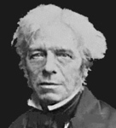
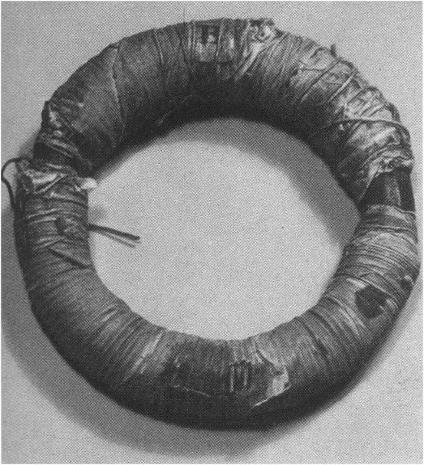
第10章 变化的磁场和变化的电场
§10.1 电磁感应
一. 电磁感应现象
电流的磁效应
电生磁
磁的电效应
法拉第的实验：
• 磁铁与线圈有相对运动，线圈中产生电流
• 一线圈电流变化，在附近其它线圈中产生电流
结
论
当穿过一个闭合导体回路的磁通量发生变化时，回路中就出现感应电流
变
出现电磁感应现象

Slide 11
二.电动势
定义
（电动势）
+
−
将单位正电荷从电源负极推向电源正极的过程中，非静电力所作的功
+
−
+
+
−
+
−
+
电源
−
• 反映电源将其它形式的能
量转化为电能本领的大小
电动势的方向规定：电源内部电流的方向
非静电性场强
非静电力将单位正电荷从负极移到正极所作的功

Slide 12
三.电磁感应定律
• 法拉第的实验规律
观看实验视频
感应电动势的大小与通过导体
回路的磁通量的变化率成正比
楞次定律
感应电流的效果，总是反抗引起感应电流的原因---------楞次定律
（1）若回路是 N 匝密绕线圈

Slide 13
（2）感应电荷量----若闭合回路中电阻为 R
感应电流
感应电荷量
例1
匀强磁场中，导线在导轨上以速度V滑动，求回路中感应电动势
解
在任一时刻
若磁场为变化的磁场
〔感生 动生〕

Slide 14
例2
两个同心圆环，已知 r₁<<r₂,大线圈中通有电流I ,当小圆环绕直径以ω 转动时，求小圆环中的感应电动势
解
小圆环所处磁场近似为大圆环在圆心处产生的磁场
通过小线圈的磁通量
( t = 0 时，θ ＝ 0)
感应电动势

Slide 15
例3
在无限长直载流导线的磁场中，有一运动的导体线框，导体线框与载流导线共面，求线框中的感应电动势
解
（方向顺时针方向）
• 法拉第定律应用的关键问题：
• 求解磁通量，• 分析磁通变化

Slide 16
§10.2感应电动势 (Induction Electromotive Force)
• 相对于实验室参照系，若磁场源静止且强
弱不变，而导体回路运动（切割磁场线）。
两种不
同产生机制
• 相对于实验室参照系，若导体回路静止，
但磁场源运动，引起空间磁场变化。
一. 动生电动势 ( motional electromotive force )
单位时间内导线切割磁场线数
• 电子受洛伦兹力
—— 非静电力
• 非静电场
• 动生电动势

Slide 17
应
用
磁场中的运动导线成为电动势源，非静电力是洛伦兹力
Discuss：
• 注意矢量之间的关系
Faraday law of electromagnetic induction
• 对运动导线回路，电动势存在于整个回路中
查矢量运算表

Slide 18
• 感应电动势的功率
设电路中感应电流
导线受安培力
导线匀速运动
电路中感应电动势提供的电能 —— 由外力做功所消耗机械能转换而来。
• 感应电动势做功，
洛伦兹力不做功？
洛伦兹力
做功为零
洛伦兹力水平分量之和为安培力，洛伦兹力的竖直分力充当非静电力

Slide 19
例1
在匀强磁场 B 中，长 R 的铜棒绕其一端 O 在垂直于 B 的
平面内转动，角速度为 ω
求 棒上的感应电动势
C
解
方法一(法拉第电磁感应定律，假想回路):
ω
O
在 dt 时间内导体棒切割磁场线条数等于回路OACO的磁通量
R
dl
方向
方法二 (定义):
方向
Notes:
注意：在第一种方法中，OA已经运动到OC位置了，所以电流方向是A-O

Slide 20
例2
在半径为R 的圆形截面区域内有匀强磁场 B ，一直导线
垂直于磁场方向以速度 v 扫过磁场区。
求 当导线距区域中心轴垂直距离为 r 时的动生电动势
解
方法一 ：动生电动势
方法二 ：法拉第电磁感应定律
在 dt 时间内导体棒切割磁场线
方向由楞次定律确定

Slide 21
二 感生电动势 (induced electromotive force)
• 实验证明：
当磁场变化时，静止导体中也出现感应电动势
仍是洛伦兹力充当非静电力？
• 导体静止，
载流子没有集体运动，只有热运动
此外，实验发现：
• 只要磁场变化，在空间静止的带电粒子（没有速度）也会受
力，并可变速
• 当磁场变化，电荷即便处在磁场区外(没有磁场)，也会受力
电场力充当非静电力
Induced electric field
1861年，J.C.Maxwell 提出：
当空间中的磁场随时间发生变化时，就在周围空间激起感应电场，这感应电场作用于放置在空间的导体回路，在回路中产生感应电动势，并形成感应电流。

Slide 22
由电动势的定义，感生电动势
由法拉第电磁感应定律
感生电场与变化磁场之间的关系
总结
(1) 动生电动势的本质：来源于洛伦兹力。
感生电动势的本质：来源于感生电场 。
(2) 不论是动生还是感生电动势，都是感应电动势，法拉第电磁感应定律总结了它们的共性。

Slide 23
感生电场与磁场的变化率成左手螺旋关系
空间存在变化磁场
在空间存在感生电场
静电场
感生电场
场源
静电荷
变化的磁场
磁生电
环流
通量
场线
不闭合
闭合
相同点：
静电场和感生电场都会对处于其中的电荷有力的作用

Slide 24
例3 轴对称分布的变化磁场产生的感生电场
设一个半径为R 的长直载流螺线管，内部磁场强度为B ，现已知∂B/∂t 为大于零的恒量。
求 管内外的感生电场。
解:
由对称性知，感生电场一定沿同轴圆周切线方向，且同一圆周上大小处处相等
注意：面积分等于环路中有磁场分布的面积
E_{V}
O
r
外部 ( r >R )
内部 ( r <R )
沿逆时针方向

Slide 25
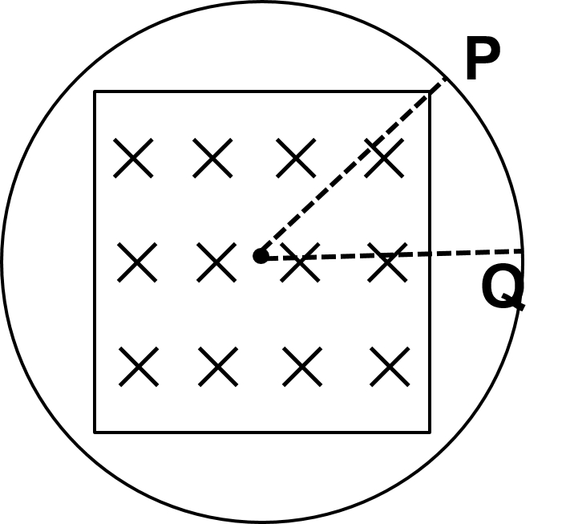
边长为a的正方形磁场外的感生电场是圆形的吗？
感生电场的方向与磁场的边界有关
目前我们只关注圆形磁场分布产生的感生电场
不是

Slide 26
一被限制在半径为 R 的无限长圆柱内的均匀磁场 B ， B 均匀增加，B 的方向如图所示。
例4：
求：导体棒MN、CD的感生电动势
解：
方法一(用感生电场计算):
方法二(用法拉第电磁感应定律):
(补逆时针回路 OCDO)

